Slide 1


Dane tekstowe
Czyszczenie, normalizacja i parowanie rozmyte
Dr Sebastian Wójcik
Urząd Statystyczny w Rzeszowie

Slide 2
Plan
Parowanie rozmyte tekstów
Metryki dla ciągów tekstowych
Metryki oparte o tokeny
Czyszczenie i normalizacja

Slide 3

Parowanie rozmyte ciągów tekstowych
Pytania i odpowiedzi:
Q: Jak sprawdzić czy obiekt noclegowy z portalu noclegowego znajduje się w kartotece do badań statystycznych bazy noclegowej?
A: Można wykorzystać nazwę obiektu, jego adres jak i współrzędne geograficzne.

Slide 4
Parowanie rozmyte ciągów tekstowych
Q: Jak wykorzystać nazwę obiektu, jego adres?
A: Obliczyć miarę podobieństwa miedzy nazwami i adresami obiektów z web scrapingu i obiektów kartotece. Takie podejście nazywa się wyszukiwaniem rozmytym i stosowane jest w wyszukiwarkach internetowych.
Q: Co dalej?
A: Połączyć według największego podobieństwa.

Slide 5
Parowanie rozmyte ciągów tekstowych
Q: W jaki sposób porównuje się ciągi tekstowe?
A: Można podzielić je na tzw. tokeny np. słowa czy n-gramy i użyć odległości kosinusowej, odległości Jaccarda itp. Rekomendowane do długich tekstów.
Q: A co w przypadku krótkich tekstów?
A: Można użyć odległości edycyjnej opartej o porównywanie tekstów litera po literze, np. Levenshtein, Damerau–Levenshtein, Jaro, Jaro-Winkler, Hamming itp.

Slide 6
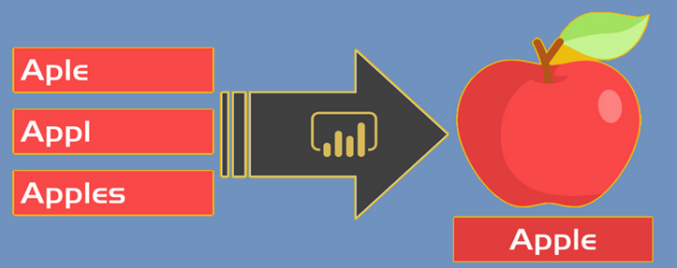
Parowanie rozmyte ciągów tekstowych
Jak działa parowanie rozmyte?
Metoda ta służy parowaniu ciągów tekstowych, które nie są identyczne 1:1.
Jest stosowana przez wyszukiwarki internetowe ze względu na literówki, brakujące litery, polskie/niepolski znaki itp.
Najczęściej opierają się o zliczani transformacji (usuwania, wstawiania, bądź zamiany znaków) potrzebnych do przekształcenia jednego ciągu znaków w drugi.

Slide 7
Litera po literze
Odległość edycyjna
7

Slide 8
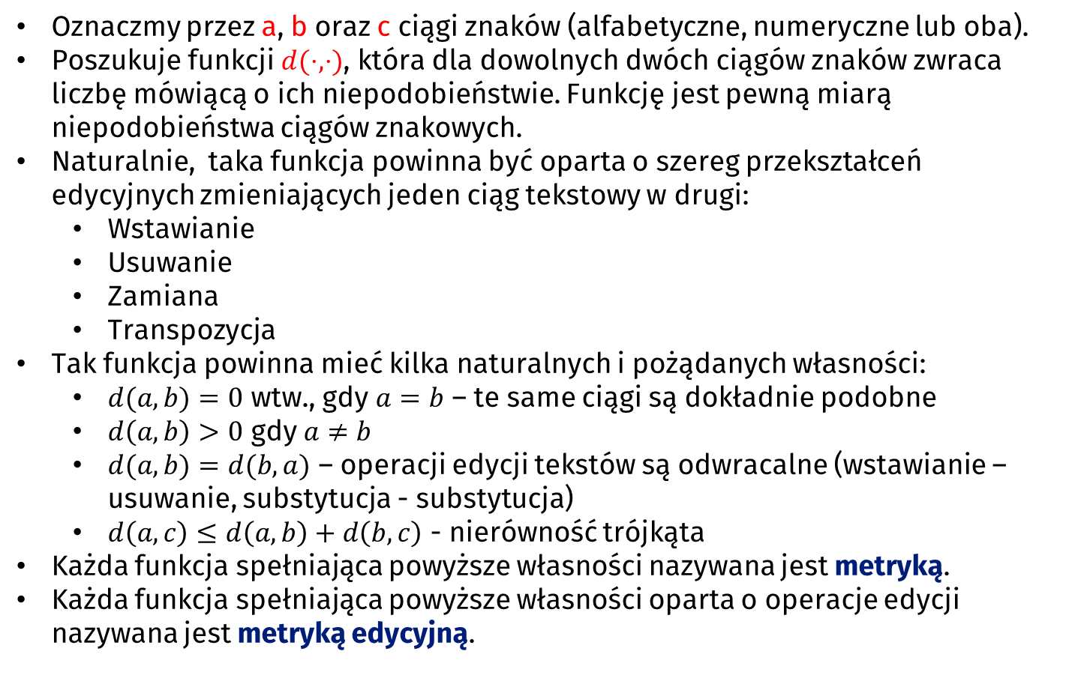
Parowanie rozmyte ciągów tekstowych
Oznaczmy przez a, b oraz c ciągi znaków (alfabetyczne, numeryczne lub oba).
Poszukuje funkcji $d(⋅,⋅)$, która dla dowolnych dwóch ciągów znaków zwraca liczbę mówiącą o ich niepodobieństwie. Funkcję jest pewną miarą niepodobieństwa ciągów znakowych.
Naturalnie, taka funkcja powinna być oparta o szereg przekształceń edycyjnych zmieniających jeden ciąg tekstowy w drugi:
Wstawianie
Usuwanie
Zamiana
Transpozycja
Tak funkcja powinna mieć kilka naturalnych i pożądanych własności:
$d(a,b)=0$ wtw., gdy $a=b$ – te same ciągi są dokładnie podobne
$d\left(a,b\right)>0$ gdy $a≠b$
$d(a,b)=d(b,a)$ – operacji edycji tekstów są odwracalne (wstawianie – usuwanie, substytucja - substytucja)
$d\left(a,c\right)≤d\left(a,b\right)+d\left(b,c\right)$ - nierówność trójkąta
Każda funkcja spełniająca powyższe własności nazywana jest metryką.
Każda funkcja spełniająca powyższe własności oparta o operacje edycji nazywana jest metryką edycyjną.

Slide 9
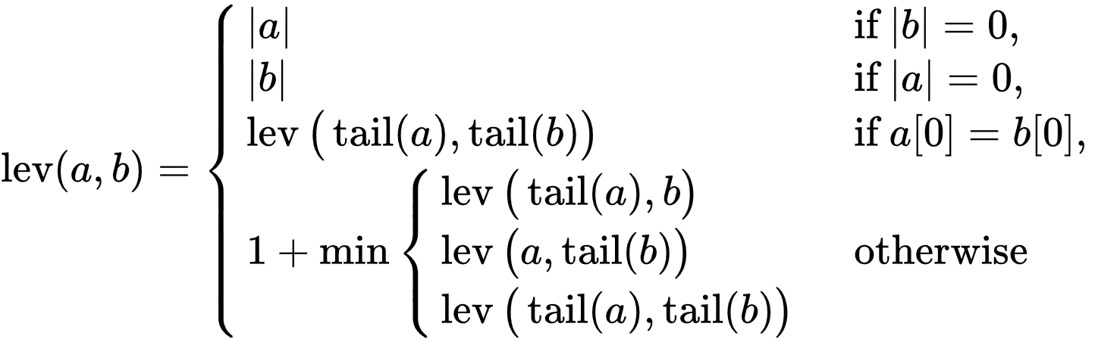
Odległość Levenshteina
Dla dwóch ciągów a, b długości, odpowiednio, m i n, przez tail(a) oznaczmy ciąg a po usunięciu pierwszej litery character zaś przez a[i] (i+1)-ty znak ciągu a.
Zlicza wstawienia, usunięcia i zamiany znaków równoważnie.
Przyjmuje wartość 0 wtedy i tylko wtedy, gdy ciągi są identyczne.
Przyjmuje wartość równą co najmniej bezwzględnej równicy długości obu ciągów.
Przyjmuje wartość równą co najwyżej długości dłuższego ciągu
Odległość Levenshteina to metryka.

Slide 10
Odległość Damerau-Levenshteina
Jest rozszerzeniem odległości Levenshteina. Zlicza wstawienia, usunięcia, zamiany i transpozycje znaków równoważnie.
Szczególny jej przypadek to Optimal String Alignment dpozwalająca na transpozycję tylko sąsiednich znaków.
Wersja pierwotna zakłada możliwość transpozycji dowolnych dwóch znaków.

Slide 11
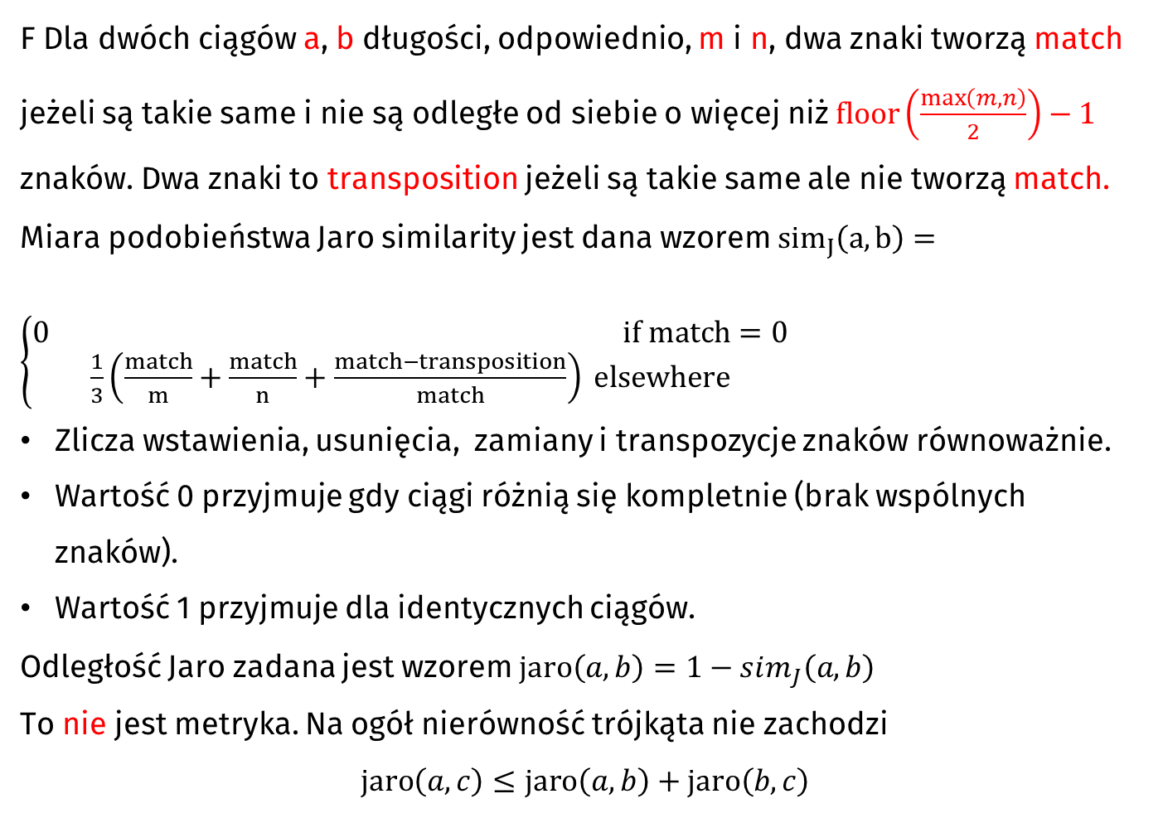
Odległość Jaro
F Dla dwóch ciągów a, b długości, odpowiednio, m i n, dwa znaki tworzą match jeżeli są takie same i nie są odległe od siebie o więcej niż $floor\left(\frac{\max\left(m,n\right)}{2}\right)−1$ znaków. Dwa znaki to transposition jeżeli są takie same ale nie tworzą match. Miara podobieństwa Jaro similarity jest dana wzorem $sim_{J}\left(a,b\right)=\left\{\begin{aligned}0 if match=0 \\ \frac{1}{3}\left(\frac{match}{m}+\frac{match}{n}+\frac{match−transposition}{match}\right) elsewhere\end{aligned}\right.$
Zlicza wstawienia, usunięcia, zamiany i transpozycje znaków równoważnie.
Wartość 0 przyjmuje gdy ciągi różnią się kompletnie (brak wspólnych znaków).
Wartość 1 przyjmuje dla identycznych ciągów.
Odległość Jaro zadana jest wzorem $jaro\left(a,b\right)=1−sim_{J}\left(a,b\right)$
To nie jest metryka. Na ogół nierówność trójkąta nie zachodzi
$$jaro\left(a,c\right)≤jaro\left(a,b\right)+jaro\left(b,c\right)$$

Slide 12
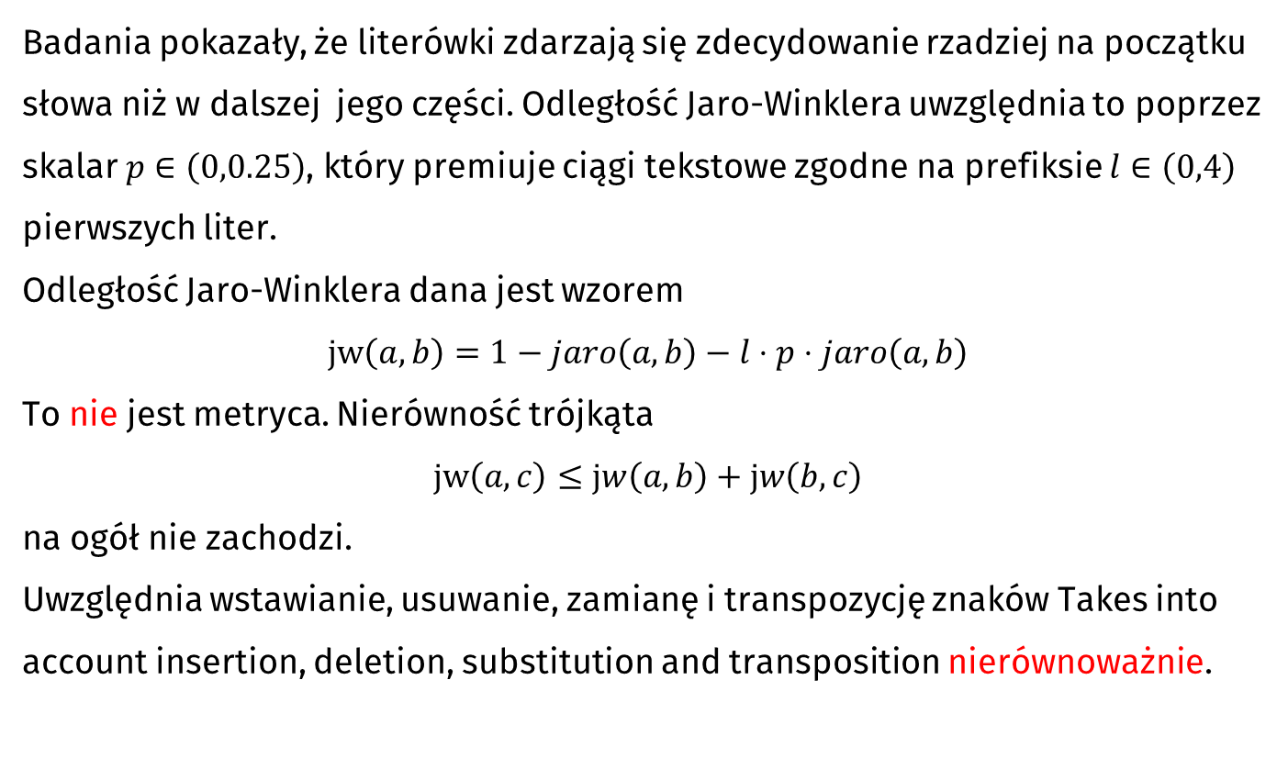
Odległość Jaro-Winklera
Badania pokazały, że literówki zdarzają się zdecydowanie rzadziej na początku słowa niż w dalszej jego części. Odległość Jaro-Winklera uwzględnia to poprzez skalar $p∈\left(0,0.25\right)$, który premiuje ciągi tekstowe zgodne na prefiksie $l∈\left(0,4\right)$ pierwszych liter.
Odległość Jaro-Winklera dana jest wzorem
$$jw\left(a,b\right)=1−jaro\left(a,b\right)−l⋅p⋅jaro\left(a,b\right)$$
To nie jest metryca. Nierówność trójkąta
$$jw\left(a,c\right)≤jw\left(a,b\right)+jw\left(b,c\right)$$
na ogół nie zachodzi.
Uwzględnia wstawianie, usuwanie, zamianę i transpozycję znaków Takes into account insertion, deletion, substitution and transposition nierównoważnie.

Slide 13
Longest Common Substring
Miara longest common substring (lcs) jest zdefiniowana jako najdłuższy podciąg znaków występujący jednocześnie w ciągach znaków a oraz b bez zmieniania kolejności znaków.
Odległość lcs jest zdefiniowana jak liczba niesparowanych znaków.
Metryka uwzględnia tylko wstawianie i usuwanie znaków w sposób równoważny.

Slide 14
Hamming distance
Odległość Hamminga pomiędzy dwoma ciągami równej długości jest równa liczba pozycji, na których znaki się różnią.
Transpozycje i zamiany znaków są równoważne.
Jest to metryka.
Ma ograniczone zastosowanie ze względu na długość słów.

Slide 15
Porównywanie słów i n-gramów
Tokenizacja ciągów tekstowych
15

Slide 16
Tokenizacja
Do celu parowania możemy użyć nazw, adresów czyli krótkich tekstów.
A co z dłuższymi tekstami?
Rozważmy takie możliwości:
Porównywanie tweetów, postów czy komentarzy do analizy sentymentów.
Porównywanie opisów hoteli i innych obiektów noclegowych na portalach takich jak Booking.com czy Hotel.com w celu znalezienia unikalnych obiektów.
Porównywanie artykułów do wykrywania plagiatów.

Slide 17
Tokenizacja
Porównywanie długich ciągów tekstowych poznanymi metrykami może być dużym obciążeniem obliczeniowym. W takim przypadku można użyć większych fragmentów tekstu niż litera i zastosować dedykowanych temu problemowi metod. Te większe fragmenty tekstu nazywane są tokenami.
W praktyce używamy:
N-gramów
Słów
Zdań
Akapitów
Proces podziału tekstu na tokeny to tokenizacja.

Slide 18
Tokenizacja
N-gram to ciąg N sąsiednich znaków bądź tokenów ciągu tekstowego. Nazwyczaj stosowane są N-gramy tworzone z liter. W przypadku, gdy N=2 mówimy o bigramach, a gdy N=3 mówimy o trigramach.
Występują również tzw. gappy bigrams albo skipping bigram, które są parami słów pomijającymi np. stopwords, które są zbiorem słów o niewieekim znaczeniu (i, lub, na, pod…). Więcej o nich w części o czyszczeniu tekstów.

Slide 19
Tokenizacja
Przykład:
W ciągu tekstowym „prosta analiza statystyczna ciągów tekstowych” mamy następujące bigramy słów:
„ prosta analiza”
„analiza statystyczna”
„statystyczna ciągów”
„ciągów ciągów”
zaś bigramami znakowymi są „pr”, „ro”, „os”, „st”, „ta”.

Slide 20
Tokenizacja
Z tekstu przetworzonego na tokeny możemy utworzyć word-frequency table oraz term-matrix. Frequency table dla tekstu
„It is a dog. This dog is old.”
Ma postać
Słowo | Częstotliwość
it | 1
is | 2
a | 1
dog | 2
this | 1
old | 1

Slide 21
Tokenizacja
Dla wielu osobnych tekstów uzyskalibyśmy wiele word-frequency table. Term-matrix integruje je wszystkie przez przypisanie częstotliwości każdego słowa z tekstu wśród wszystkich ze wszystkich analizowanych tekstów. Dla takich ciągów
„It is a dog. This dog is old.”
„It is a parrot. This parrot is young.”
„I have a parrot and a dog.”
term matrix jest postaci
Ciąg | it | is | a | dog | this | old | parrot | young | I | have | and
1 | 1 | 2 | 1 | 2 | 1 | 1 | 0 | 0 | 0 | 0 | 0
2 | 1 | 2 | 1 | 0 | 1 | 0 | 2 | 1 | 0 | 0 | 0
3 | 0 | 0 | 2 | 1 | 0 | 0 | 1 | 0 | 1 | 1 | 1

Slide 22
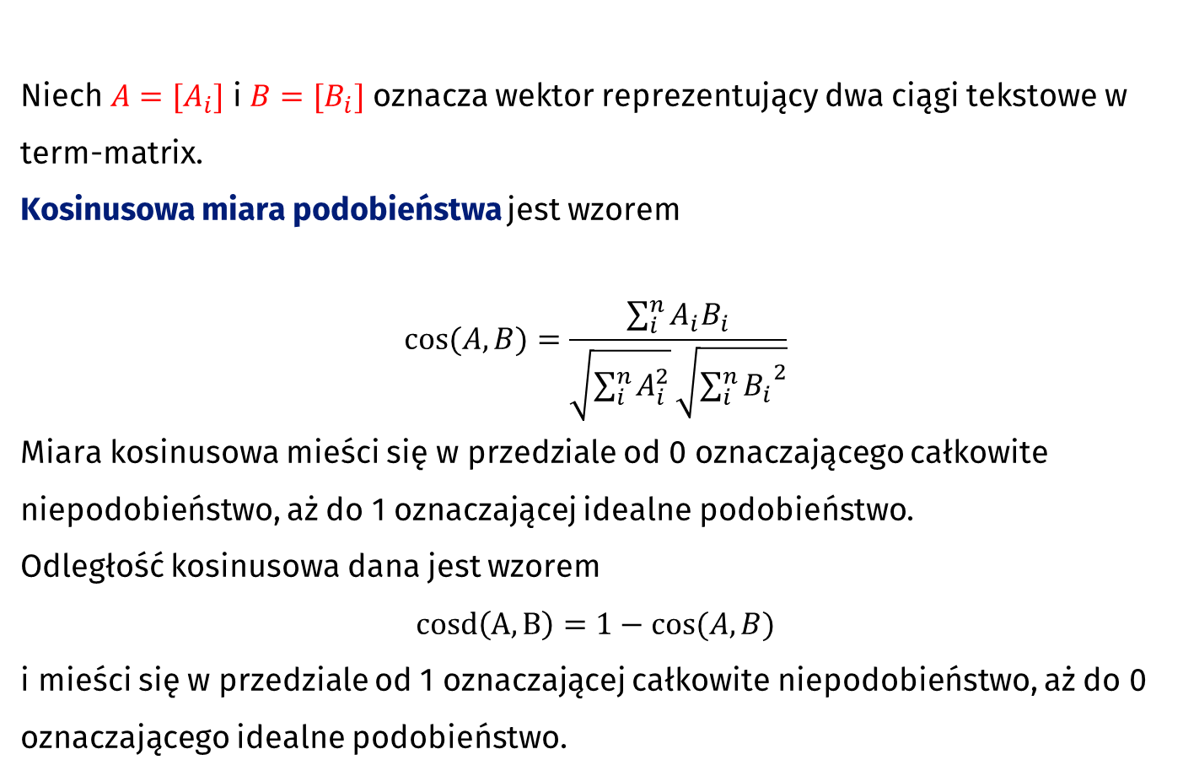
Odległość kosinusowa
Niech $A=[A_{i}]$ i $B=[B_{i}]$ oznacza wektor reprezentujący dwa ciągi tekstowe w term-matrix.
Kosinusowa miara podobieństwa jest wzorem
$$cos⁡(A,B)=\frac{\sum_{i}^{n}{A_{i}B_{i}}}{\sqrt{\sum_{i}^{n}{A_{i}^{2}}}\sqrt{{\sum_{i}^{n}{B_{i}}}^{2}}}$$
Miara kosinusowa mieści się w przedziale od 0 oznaczającego całkowite niepodobieństwo, aż do 1 oznaczającej idealne podobieństwo.
Odległość kosinusowa dana jest wzorem
$$cosd\left(A,B\right)=1−cos⁡(A,B)$$
i mieści się w przedziale od 1 oznaczającej całkowite niepodobieństwo, aż do 0 oznaczającego idealne podobieństwo.

Slide 23
Odległość kosinusowa
Kosinusowa miara podobieństwa dla ciągów z poprzedniego przykładu
wyniosła
String | it | is | a | dog | this | old | parrot | young | I | have | and
1 | 1 | 2 | 1 | 2 | 1 | 1 | 0 | 0 | 0 | 0 | 0
2 | 1 | 2 | 1 | 0 | 1 | 0 | 2 | 1 | 0 | 0 | 0
3 | 0 | 0 | 2 | 1 | 0 | 0 | 1 | 0 | 1 | 1 | 1
String | 1 | 2 | 3
1 | 1 | 0,583 | 0,333
2 | 0,583 | 1 | 0,333
3 | 0,333 | 0,333 | 1

Slide 24
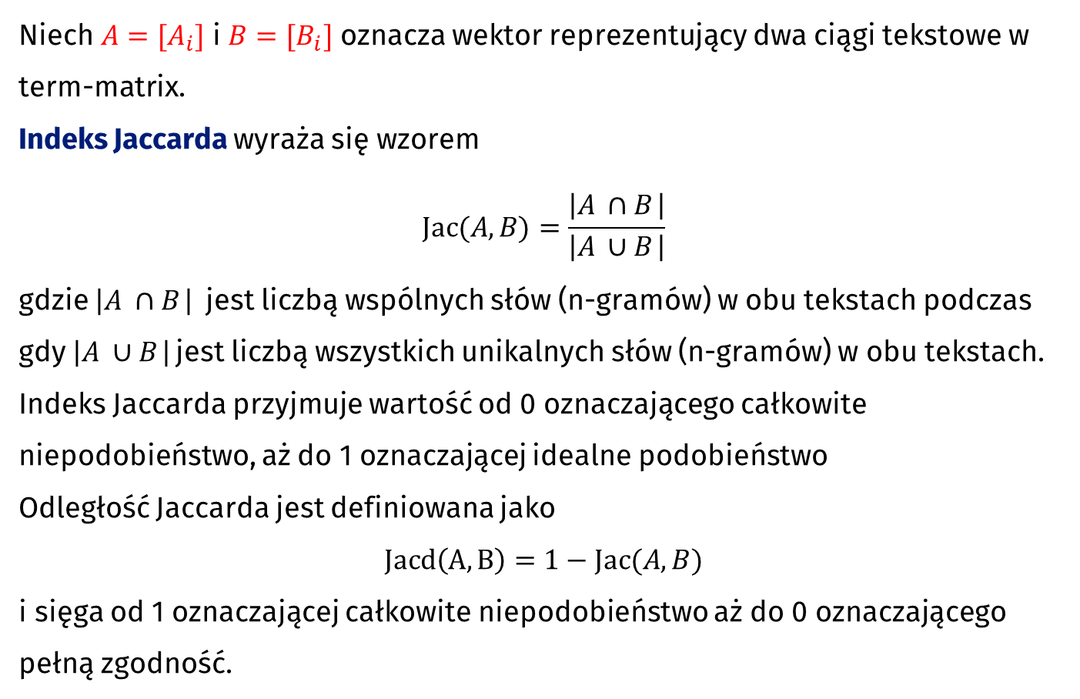
Odległość Jaccarda
Niech $A=[A_{i}]$ i $B=[B_{i}]$ oznacza wektor reprezentujący dwa ciągi tekstowe w term-matrix.
Indeks Jaccarda wyraża się wzorem
$$Jac⁡(A,B)=\frac{\left|A_{ }∩B_{ }\right|}{\left|A_{ }∪B_{ }\right|}$$
gdzie $\left|A_{ }∩B_{ }\right|$ jest liczbą wspólnych słów (n-gramów) w obu tekstach podczas gdy $\left|A_{ }∪B_{ }\right|$jest liczbą wszystkich unikalnych słów (n-gramów) w obu tekstach.
Indeks Jaccarda przyjmuje wartość od 0 oznaczającego całkowite niepodobieństwo, aż do 1 oznaczającej idealne podobieństwo
Odległość Jaccarda jest definiowana jako
$$Jacd\left(A,B\right)=1−Jac⁡(A,B)$$
i sięga od 1 oznaczającej całkowite niepodobieństwo aż do 0 oznaczającego pełną zgodność.

Slide 25
Odległość Jaccarda
Wskaźnika Jaccarda dla ciągów tekstowych z poprzedniego przykładu
wyniósł
String | it | is | a | dog | this | old | parrot | young | I | have | and
1 | 1 | 2 | 1 | 2 | 1 | 1 | 0 | 0 | 0 | 0 | 0
2 | 1 | 2 | 1 | 0 | 1 | 0 | 2 | 1 | 0 | 0 | 0
3 | 0 | 0 | 2 | 1 | 0 | 0 | 1 | 0 | 1 | 1 | 1
String | 1 | 2 | 3
1 | 1 | 0,5 | 0,2
2 | 0,5 | 1 | 0,2
3 | 0,2 | 0,2 | 1

Slide 26
Czyszczenie tekstów
Wstępne przetwarzanie tekstów dla poprawy metod porównywania tekstów
26

Slide 27
Czyszczenie i normalizacja
Sukces łączenia danych, w tym tekstów, zależy istotnie od jakości danych. Wstępne przetworzenie i czyszczenie danych są najtrudniejszą i czasową operacją, ale jest konieczna, jeżeli chcemy osiągnąć zadowalające wyniki.
Usunąć akcenty i znaki specjalne
Usunąć znaki interpunkcyjne, spacje, tabulatory itp.
Usunąć duplikaty
Skonwertować na małe/duże litery
Usunąć stopwords
Znormalizować liczby, daty itp.
Stemming i lematyzacja

Slide 28
Czyszczenie i normalizacja
Usunąć akcenty
ő -> oe or ő -> o (Műller ~ Muller ~ Mueller)
Usunąć znaki interpunkcyjne, spacje
„Please, help me!” - > „Please help me”
Skonwertować na małe/duże litery
„To Lower Case” -> „to lower case”
Usunąć stopwords
„a”, „the”, „on”, „at” – zwiększamy podobieństwo bez usuwania zawartości semantycznej tekstów.

Slide 29
Czyszczenie i normalizacja
Standaryzacja może być wykonana poprzez wyrażenia regularne
Koncept wyrażeń regularnych, często nazywany regex, jest zaimplementowany w wielu językach m.in R, Python, C, C++, Perl, Java, JavaScript. Dostęp do wyrażeń jest w bazowym języku bądź w dodatkowych bibliotekach.
Wyrażenie regularne jest pojedynczym znakiem bądź ciągiem znaków, który opisuje konkretny wzorzec tekstowy, który chcemy znaleźć w tekście.
Regex reprezentuje elastyczne i potężne narzędzie szeroko stosowane do przetwarzania i analizy nieustrukturyzowanych tekstów. Znajdują zastosowanie m.in. w wyszukiwarkach tekstowych, analizie słownikowej, filtrowaniu spamu i edytorach tekstowych.

Slide 30
Czyszczenie i normalizacja
Najważniejsze funkcje w bazowym R oparte o regex
grep(), grepl() – zwraca numery indeksów w wektorze tekstów, które spełniają regex (grep()) albo wektor logiczny TRUE/FALSE (grepl()).
regexpr(), gregexpr() – zwraca indeks znaku, gdzie jest początek wzorca sparowanego przez regex oraz długość sparowanego tekstu. Funkcja regexpr() dostarcza informację tylko o pierwszym momencie sparowania (licząc od lewej), gregexpr() robi to dla wszystkich sparowań.
sub(), gsub() – zamienia sparowany tekst w ciąg na zadany tekst, odpowiednio, w pierwszym sparowanym miejscu bądź w każdym sparowanym miejscu.
regexec() – działa jak regexpr() ale zwraca również informację dla podanego podciągu znaków wewnątrz sparowanego ciągu.
regmatches() – działa jak regexec() ale zwraca cały sparowany tekst nie wyodrębniając zadanego podciągu.

Slide 31
Czyszczenie i normalizacja
Bardziej intuicyjny sposób pracy z wyrażeniami regularnymi w R zapewnia dedykowany pakiet stringr będący częścią pakietu tidyverse (wszystkie funkcje zaczynają się od str_ ). Wszystkie funkcje do pracy z tekstami z bazowego R mają odpowiednik w pakiecie stringr.
Godny polecenia cheatsheet dla pakietu stringr znajduje się tu
cheatsheets/strings.pdf at main · rstudio/cheatsheets · GitHub
Base R | stringr
grep() | str_subset()
grepl() | str_detect()
sub() | str_replace()
gsub () | str_replace_all()
regexpr() | str_extract()
gregexpr() | str_locate_all()

Slide 32
Czyszczenie i normalizacja
Anchors
^ – wzorzec musi się znaleźć na początku tekstu (dla wielu tekstów – na początku każdej linii)
$ – wzorzec musi się znaleźć na końcu tekstu (dla wielu tekstów – na końcuu każdej linii)
domyślnie – wzorzec może znaleźć się w dowolnej części tekstu
Przykłady
str_detect(c('Hotel Rosa',' Paradise Hotel ','Guest rooms Rosa '), '^Hotel’) zwraca TRUE FALSE FALSE
str_detect(c('Hotel Rosa',' Paradise Hotel ','Guest rooms Rosa '), ‚Rosa$’) zwraca TRUE FALSE TRUE
str_detect(c('Hotel Rosa',' Paradise Hotel ','Guest rooms Rosa', 'Hotel’) zwraca TRUE TRUE FALSE

Slide 33
Czyszczenie i normalizacja
Quantifiers – umieszczamy po prawej stronie interesującego nas znaku np. „a*”
* - znak pojawia się dowolną liczbę razu pod rząd lub w ogóle
+ - znak pojawia się co najmniej raz pod rząd
? - znak pojawia się co najwyżej raz pod rząd lub w ogóle
{n} - znak pojawia się dokładnie n-razy pod rząd
{n,} - znak pojawia się co najmniej n-razy pod rząd
{n,m} - znak pojawia się co najmniej n-razy pod rząd ale nie więcej niż m-razy
Przykłady
str_extract_all('Where is a doodle dog?', 'do*') zwraca "doo" "d" "do"
str_extract_all('Where is a doodle dog?', 'do+') zwraca "doo" "do"
str_extract_all('Where is a doodle dog?', 'do?') zwraca "do" "d" "do"
str_extract_all('Where is a doodle dog?', 'do{1}') zwraca "do" "do"
str_extract_all('Where is a doodle dog?', 'do{2}') zwraca "doo"

Slide 34
Czyszczenie i normalizacja
Grupy znaków
\w - znak występujący w słowach (litera, cyfra albo podkreślenie)
\W - znak występujący w słowach (wszystkie inne niż \w)
\d – dowolna cyfra
\D - wszystkie inne niż \d
\s – spacje, tab, nowe linie itp.
\S - wszystkie inne niż \s
Przykłady
str_extract('Hotel Paradise 35-111', '\\d\\d-\\d\\d\\d’) zwraca "35-111"
str_extract('Hotel Paradise 35 111', '\\d\\d\\s\\d\\d\\d') zwraca "35 111"
str_extract('Hotel Paradise 35-111', '\\D*') zwraca "Hotel Paradise "

Slide 35
Czyszczenie i normalizacja
Klasy znaków
[:alpha:] - dowolna litera
[:lower:] [:upper:] – dowolna mała (duża) litera
[:digit:] – dowolna cyfra
[:alnum:] - dowolna cyfra lub litera
[:punct:] – dowolny znak interpunkcyjny
[:space:] – spacja, tab, nowa linia
[:graph:] – dowolna litera, cyfra albo znak interpunkcyjny
Przykłady
str_extract_all('Hotel Paradise 35-111', '[[:digit:]]’) zwraca "3" "5" "1" "1" "1"
str_extract_all('Hotel Paradise 35 111', '[[:digit:]]') zwraca "3" "5" "1" "1" "1"
str_extract('Hotel Paradise 35-111', '\\D*') zwraca "Hotel Paradise "

Slide 36
Czyszczenie i normalizacja
Zasadniczo języki (polski, angielski itd.) zawierają słowa, które mogą tworzyć rodziny wyrazów. Inflected Language to termin używany na języki, w których jedne słowa pochodzą od innych.
Rozważmy rodzinę wyrazów
pracować
przepracowować,
pracownik,
pracodawca,
pracuś,
praca
Łatwo zauważyć, że wszystkie słowa pochodzą od słowa „praca” (są inflected). Po polsku o rdzeń, po angielsku to headword, base, stem albo root.

Slide 37
Czyszczenie i normalizacja
Rozważmy teraz następującą rodzinę wyrazów
iść,
idzie,
idą,
szedł,
poszedł.
Zauważmy, że te słowa nie mają jednego wspólnego rdzenia np. szedł. Niemniej, wszystkie te słowa pochodzą lub są alternatywami słowa iść. Takie to słowo to z ang. lemma.

Slide 38
Czyszczenie i normalizacja
Porównując, stem to część słowa, która nigdy się nie zmienia przy deklinacji i koniugacji podczas gdy lemma jest najczęstszą formą (alternatywą) słowa. Dla przykładu, dla „palenie", lemma to "palić", ale stem to „pal".
Niektóre rodziny wyrazów mogą mieć kilka stems ale zawsze jedno lemma. For instance the verb "to go" has the stems "go" and "went" but one lemma.
Stemming jest procesem redukowania słów do ich rdzenia (stem) przez usuwanie przedrostków i przyrostków. Zatem, stemming dla słowa “palenie” i “zapalić” zwróci “pal”.
Lematyzacja jest procesem przypisywania każdemu słowa jego lematu. Lematyzacja zastąpi słowa “palenie” i “zapalić” na “palić”.
Stemming dla niektórych słów zwraca reprezentację niemającej semantycznej wartości bądź niezwiązaną z oryginalnym znaczeniem, jak “pal” dla „palenie”. Lematyzacja zawsze zwraca semantycznie powiązane słowo.

Slide 39
Czyszczenie i normalizacja
Zakres czyszczenia i normalizacji zależy od problemu i celu – nie jest czymś obowiązkowym. Dla przykładu, Large Language Model (LLM) takie jak GPT (generative pre-trained transformer) poszukuje kolejnego słowa w zdaniu zaś takie jak BERT przewiduje maskę.
„It is very hot. He […] to eat an ice-cream” -> [wants]
W takich problemach stemming i lematyzacja nie są dobrym pomysłem, bo tracimy całą składnię, deklinację i koniugację. Z drugiej strony, gdy chcemy skupić się na semantycznej zawartości tekstu, czyszcenie i normalizacją są pożądane.
Rozważmy dwa zdania
„He is breaking a speed limit!”
„He has broken a limit of speed.”

Slide 40
Czyszczenie i normalizacja
Po usunięciu interpunkcji, stopwords oraz po lematyzacji mamy
„He is breaking a speed limit!” ->
„He is breaking a speed limit” ->
„He breaking speed limit” ->
„He break speed limit”
„He has broken a limit of speed.” ->
„He has broken a limit of speed” ->
„He broken limit speed” ->
„He break limit speed”
Po tokenizacji oba ciągi tekstowe są takie same!

Slide 41
R packages
textstem – stemming i lematyzacja
tm – text mining w R
stringr – praca z wyrażeniami regularnymi
stringdist – Levenshtein, Jaro-Winkler, Jaccard, odległość kosinusowa
comparator – Levenshtein, Jaro-Winkler, Hamming
dplyr – przetwarzania potokowe i transformacje ramek danych
41

Slide 42

Dziękuje za uwagę!
Dr Sebastian Wójcik
Urząd Statystyczny w Rzeszowie
s.wojcik@stat.gov.pl

